Slide 1

누룩꽃 피는날
김혜지

Slide 2
웹사이트의 이용목적
주사용자 분석
디자인 컨셉
와이어프레임
디자인 작업

Slide 3
웹사이트의 이용 목적
오랜 기간 주류 프랜차이즈를 운영하였으나,
낮은 인지도와 적은 지역의 프랜차이즈가 분포 되어있어
사이트를 만들어 좀 더 많은 사람들이 방문 하게 하기 위한
홍보 목적으로 제작

Slide 4
주사용자 분석

Slide 5
디자인 컨셉
심플함
소비자
중심적
차분함,
풍요로움

Slide 6
AI
누룩꽃 피는날
메뉴안내
매장안내
커뮤니티
누룩꽃 피는날
누룩꽃 피는날
메뉴안내
매장안내
커뮤니티

Slide 7
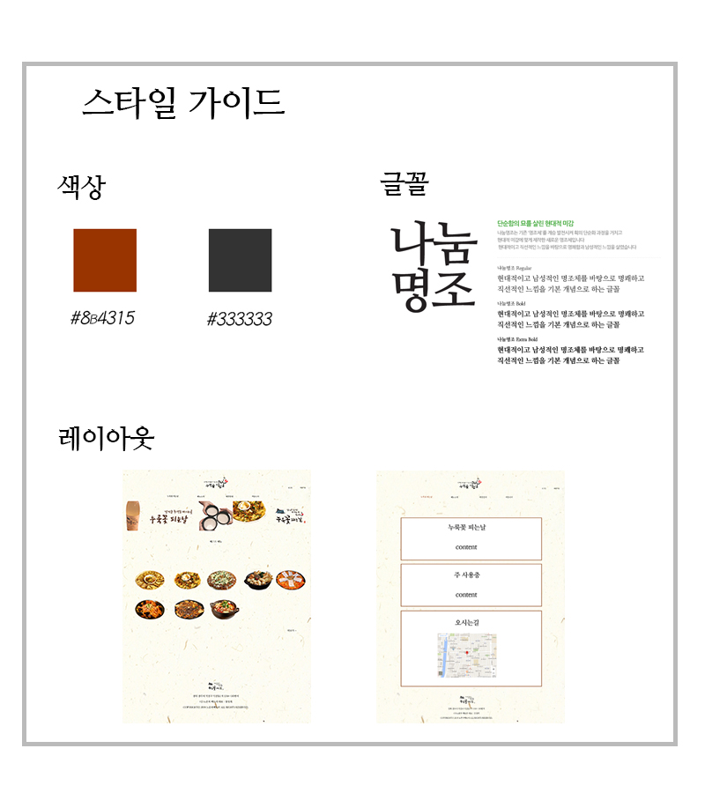
스타일가이드

Slide 8
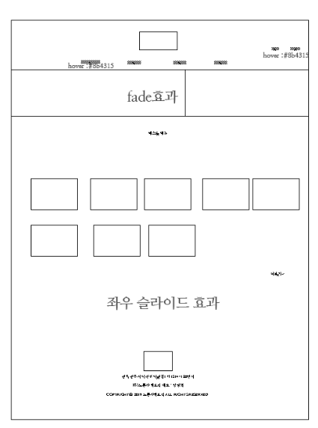
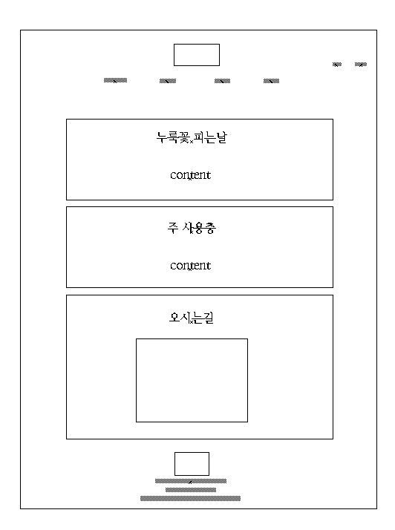
와이어 프레임

Slide 9
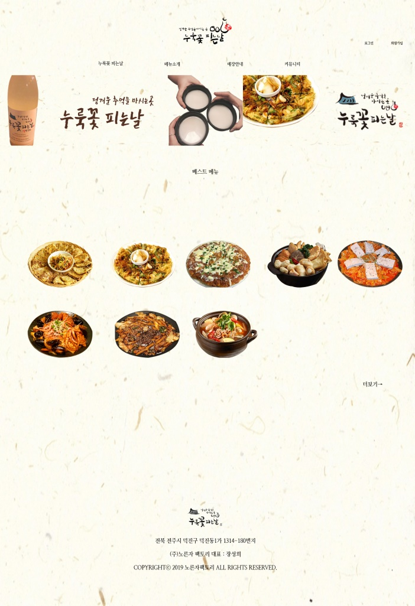
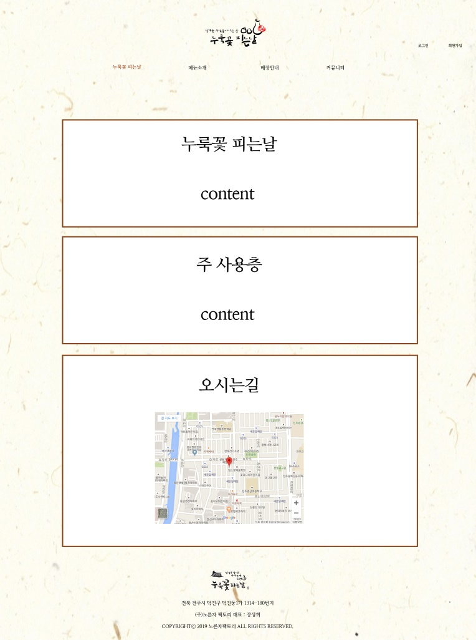
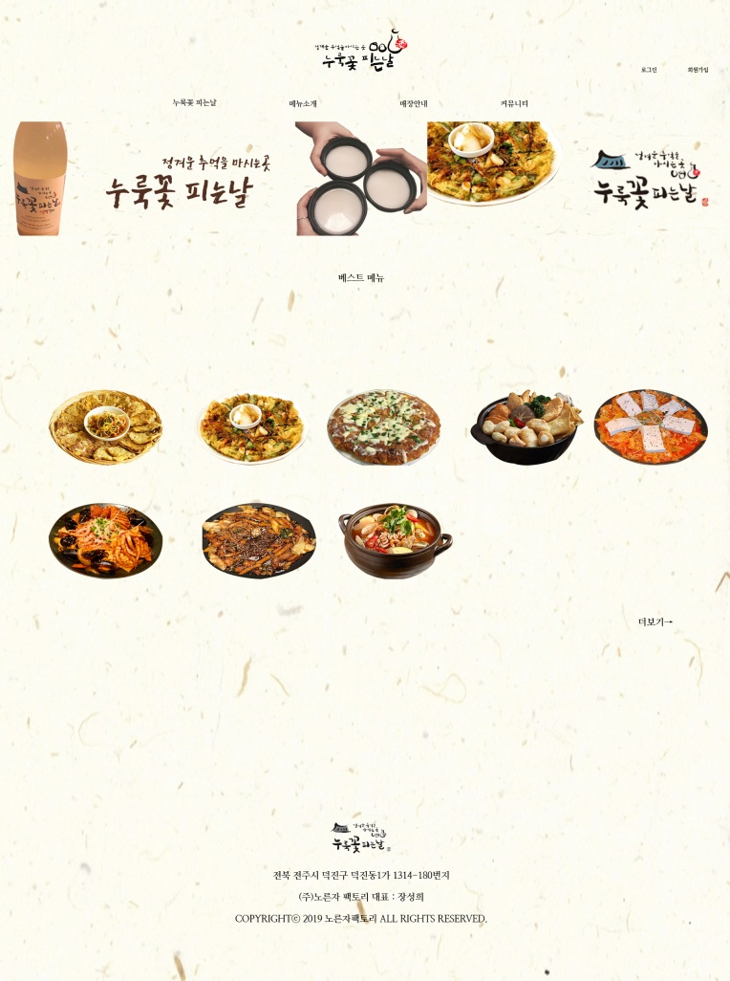
디자인 시안

Slide 10
감사합니다

